Slide 1
KULTURA

Slide 2
POJAM KULTURE
Pojam kulture jedan od najviše pominjanih i istraživanih u sociologiji ali i društvenim naukama uopšte
Malinovski: pojam kulture kao „centralni problem celokupne društvene nauke”
Najčešća upotreba pojma u svakodnevnom govoru: umetnost (književnost, muzika i slikarstvo)
Kultura: način života članova nekog društva ili grupa u okviru nekog društva

Slide 3
Ne postoji kultura bez društva, niti društvo bez kulture
Kultura je jedno od određujućih obeležja ljudi i ljudske civilizacije uopšte
https://www.youtube.com/watch?v=mrWPSP35gUk&feature=youtu.be
Ideja kulturne transmisije

Slide 4
POJAM KULTURE
lat. CULTIO: obrađivanje, zasađivanje; CULTUS: negovan, gajen.
Najpre: CULTUS AGRI (obrađivanje zemlje).
U srednjem veku (u teološkim raspravama): CULTUS MENTIS (negovanje duha).
Pojam se ustalio u XVIII veku (prva knjiga u Nemačkoj – Adelung: „ISTORIJA KULTURE”).

Slide 5
POJAM KULTURE
Pojedini istraživači nabrojali 257 relevantnih definicije kulture:
od najuopštenijih („Sa stanovišta antropologa, kultura je čovečanstvo”),
do vrlo redukovanih („Kulturu čine samo najsofisticiraniji izrazi ljudskog duha”)

Slide 6
KA DEFINICIJI KULTURE
Zajedničko u svim definicijama kulture:
To je pojam OPOZITAN PRIRODI,
Kultura je sve ono što nije deo prirode, što nije samoniklo, nego je izraz čovekovog prilagođavanja prirode sopstvenim poterebama.

Slide 7
SOCIJALNO-ISTORIJSKA ODREĐENOST KULTURE
Kultura je uvek vremenski (prošlost – sadašnjost) i prostorno (konkretno društvo) određena kroz skup materijalnih i duhovnih vrednosti
Kultura: materijalne vrednosti + duhovne vrednosti
Nematerijalni aspekti kulture: verovanja, ideje i vrednosti (predstavljaju sadržaj kulture)
Materijalni aspekti kulture: objekti, simboli i tehnologija (kroz njih se ispoljava sadržaj kulture)
Većinski prihvaćene materijalne i duhovne vrednosti u određenom vremenu i na određenom prostoru rezultairaju KULTURNIM OBRASCEM/OBRASCIMA.

Slide 8
POJAM KULTURE
U centru pažnje naučeni (naspram nasleđenih) aspekata ljudskih društava
Zajednički elementi za sve pripadnike kulture/članove društva – omogućavaju međusobnu komunikaciju i saradnju
Kultura kao zajednički kontekst u kojem se odvija život pripadnika jednog društva

Slide 9
TVOREVINE KULTURE
Najvažnije tvorevine kulture:
  Jezik i simbolička komunikacija
  Verovanja (mitologija i religija)
  Saznanje (filozofija i nauka)
  Umetnost
  Vrednosti i norme

Slide 10
VREDNOSTI I NORME
Vrednosti (apstraktne ideje): određuju šta se smatra važnim, vrednim i poželjnim u nekoj kulturi
Određivanje značenja i „uputstava” u odnosima sa društvenim okruženjem
Primer monogamije u zapadnom svetu
Norme: pravila ponašanja koja odražavaju ili otelovljuju vrednosti neke kulture
Zajedničko delovanje vrednosti i normi u oblikovanju ponašanja članova kulture
Primeri kultura koje vrednuju učenje, kultura koje vrednuju gostoprimstvo,...
https://www.youtube.com/watch?v=pxoB6MhmbIg

Slide 11
VREDNOSTI I NORME
Velika raznolikost kultura: individualizam i kolektivizam
Naša kultura?
Suprotne vrednosti unutar jedne kulture: tradicionalna religijska verovanja naspram naučno-tehničkog racionalnog stanovišta
Materijalna dobit i uspeh naspram povučenog i jednostavnog životnog stila
Uticaj turbulentnih društvenih promena i globalnog kretanja ljudi, ideja, dobara i informacija

Slide 12
PROMENLJIVE KULTURNE VREDNOSTI I NORME
Koje današnje norme su bile neprihvatljive pre nekoliko decenija?
Slučaj „namernog” menjanja kulturnih normi i ponašanja
Japanska vladina komisija i ciljevi Japana u 21. veku
Poslednja decenija 20. veka: ekonomska kriza, izražena nezaposlenost i porast stope kriminala
Glavni pravci kulturnih promena: brže i temeljnije oslobađanje od tradicionalnih vrednosti

Slide 13
PROMENLJIVE KULTURNE VREDNOSTI I NORME
Preveliki naglasak u japanskoj kulturi na konformizmu i jednakosti (školske „uniforme” i prekovremeni rad)
„Ekser koji štrči treba ukucati”
Pomenute vrednosti onemogućavaju individualno preuzimanje odgovornosti
Duboka ukorenjenost kulturnih vrednosti i normi – promena u dužem vremenskom periodu
Uticaj kulture na svakodnevna ponašanja i navike (primer gestikulacije i osmehivanja)
Inuiti (Eskimi) na Grenlandu: neuobičajeno „javno osmehivanje” kao na Zapadu

Slide 14
KULTURNA RAZNOVRSNOST
Raznolikost kulturnih verovanja i prihvatljivih normi ponašanja
Primer dečjih brakova u nekim kulturama
„Prihvatljive” i „neprihvatljive” prehrambene navike u različitim kulturama i religijama
Poljubac na Zapadu i u drugim kulturama
Monokulturna ili jednoobrazna društva: rana lovačka i sakupljačka društva
Japan – primer savremenog monokulturnog ili kulturno jednoobraznog društva
Kulturno različita ili multikulturna društva

Slide 15
KULTURNA RAZNOVRSNOST
Uticaj ropstva, kolonijalizma, ratova, migracija i savremene globalizacije na multikulturni karakter savremenih društava
Primer Vojvodine; primer centra Londona i različitih etničkih zajednica: Pakistanci, Indijci, Bangladežani, Italijani, Grci, Kinezi...
Subkulture (potkulture): bilo koji deo stanovništva koji se razlikuje od ostatka društva prema svojim kulturnim obrascima
Primeri subkultura: hakeri, hipici, ljubitelji hip-hopa, navijači
Jasna identifikacija sa nekom subkulturom ili „kretanje” između više subkultura

Slide 16
KULTURNA RAZNOVRSNOST
Važnost kulture za trajanje vrednosti i normi, ali i mogućnosti promene i kreativnost
Kontrakultura: grupa koja u velikoj meri odbacuje preovlađujuće vrednosti i norme društva
Mogućnost slobode izražavanja mišljenja i verovanja, te delovanja u okviru subkultura i kontrakultura
Subkulture i kontrakulture: alternative vladajućoj kulturi – mogući činioci društvene promene

Slide 17
ETNOCENTRIZAM
Jedinstvenost obrazaca ponašanja u okviru svake kulture – osećaj kulturne „neprilagođenosti”
Različitost svakodnevnih životnih obrazaca naše i drugih kultura
„Kulturni šok”: osećaj dezorijentisanosti u novoj kulturi – gubljenje oslonca u shvatanju društvenog okruženja i nesnalaženje u novoj kulturi
Ključna pretpostavka sociologije: nužnost razumevanja kultura „iznutra” – uz poštovanje njenih specifičnih značenja i vrednosti (kulturni relativizam)

Slide 18
ETNOCENTRIZAM
Teškoće razumevanja i prihvatanja ideja ili ponašanja ljudi iz drugih kultura
Etnocentrizam: procenjivanje drugih kultura kroz poređenje sa svojom sopstvenom kulturom („I naučnici su ljudi”)
Parohijalizam
Teškoće primene stanovišta kulturnog relativizma: napuštanje duboko ukorenjenih sopstvenih kulturnih uverenja
Da li su svi običaji i ponašanja podjednako „zakoniti”?
Da li postoje univerzalni standardi ponašanja?

Slide 19
ETNOCENTRIZAM
Društveni kontekst
Primer Talibana i odnosa prema ženama
Kontrola načina oblačenja žena, javnog pojavljivanja i privatnog života
Bez prava na rad i obrazovanje
Rigidno tumačenje šerijatskog zakona i podele u Islamu
Teškoće u doslednoj primeni načela kulturnog relativizma

Slide 20
Kulturna dinamika:
procesi ENKULTURACIJE (rezultat kulturne interakcije koji se ostvaruje u toku kulturnog kontakta između pojedinaca i društvene grupe) i AKULTURACIJE (kultura jednog naroda dolazi u dodir sa kulturom drugog, susednog naroda u određenoj istorijskoj epohi kada se akulturacioni proces posmatra u prostornoj dimenziji).

Slide 21
OSNOVNE FUNKCIJE KULTURE:
  Proces identiteta
  Proces socijalizacije
  Proces institucionalizacije

Slide 22
Društveni identitet se zasniva na svesti o saznanju nekih zajedničkih karakteristika pripadnika jedne grupe; formira se i ispoljava u procesima kulturnog razvoja i obuhvata celovite sisteme kulturnih vrednosti.

Slide 23
Socijalizacija je najznačajniji kanal za prenos kulture kroz vreme i generacije; predstavlja učenje i prilagođavanje kulturi u kojoj čovek živi:
  Primarna socijalizacija – period najintenzivnijeg učenja kulture; glavnu ulogu ima porodica;
  Sekundarna socijalizacija – od vremena sazrevanja do kraja života; utiču ostale društvene grupe.

Slide 24
Institucionalizacija društva je proces uspostavljanja i funkcionisanja društvenih institucija kao ustaljeni sistem delovanja.
Funkcije društvenih institucija:
  Regulisanje svakodnevnog života ljudi i opredeljivanje društvenih ciljeva;
  Povezivanje i organizacija aktivnosti ljudi kako bi živeli u harmoniji jedni sa drugima;
  Prenošenje prihvatljivog ponašanja budućim generacijama.

Slide 25
TIPOVI KULTURE
Dva osnovna istorijska tipa kulture:
TRADICIONALNA KULTURA i
MASOVNA KULTURA

Slide 26
TRADICIONALNA KULTURA
Do polovine XIX veka
Dva vida:
NARODNA KULTURA i
ELITNA KULTURA

Slide 27
1. NARODNA KULTURA
Glavni atributi narodne kulture jesu:
samorodnost i
posebnost.
Samorodnost se izražava kroz nastajanje kulturnih vrednosti unutar svakodnevnog socijalnog života određenog etniciteta. Reč je o usmenoj književnosti, pesmama i muzici, naivnom slikarstvu i vajarstvu, načinu odevanja, različitim igrama i drugim ritualizovanim performansima.
Njena posebnost je posledica relativno niskog stepena interakcije etničkih grupa u predmasmedijskom periodu, naročito kada je reč o većim prostorima. Obrnuto, izvesne sličnosti javljaju se u kulturi prostorno bliskih etničkih grupa (na Balkanu, recimo).
Pošto se i narodna i masovna kultura često označavaju istom sintagmom – popularna kultura, suštinska distinkcija među njima ogleda se u iskazu da je narodna kultura – „kultura naroda“, a masovna kultura – „kultura za narod“.

Slide 28
2. ELITNA KULTURA
Elitna kultura, čiji je glavni socijalni atribut – ekskluzivnost, korespondira sa klasnom i drugim (rasnom, kastinskom, konfesionalnom...) stratifikacijama u društvu.
Ona nastaje kao svesno projektovani sistem duhovnih (religioznih, umetničkih, filozofskih, naučnih, moralnih...) i materijalnih vrednosti, koje su imanentne društvenim elitama u određenom socijalno-istorijskom kontekstu.
Osim što se razvija u okrilju društvenih elita kao element njihovog samopotvrđivanja, ekskluzivnost elitne kulture obezbeđuje se funkcionisanjem estetskih ili drugih kriterijuma vrednovanja, nezavisno od socijalne širine i temporalne dugotrajnosti „kulturne potrošnje“, tj. recepcije određenih kulturnih vrednosti.

Slide 29
DEFINICIJA MASOVNE KULTURE
MASOVNA KULTURA JE SKUP DUHOVNIH I IZ NJIH IZVEDENIH MATERIJALNIH VREDNOSTI, SADRŽANIH U MASMEDIJIMA POSREDOVANIM PORUKAMA, KOJE SE OD PRIPADNIKA MASOVNE PUBLIKE USVAJAJU KAO DOMINANTAN KULTURNI OBRAZAC/OBRASCI U INDIVIDUALNOM I DRUŠTVENOM ŽIVOTU.
Elizabet Tomen: „Masmediji već dugo ne utiču na našu kulturu. Oni su naša kultura”.

Slide 30
MASMEDIJI I MASOVNA KULTURA
Antonjina Klosovska: „pojam masovne kulture odnosi na pojave savremenog prenošenja identičnih i analognih sadržaja koji teku iz malobrojnih izvora ka velikim masama primalaca, kao i na jednobrazne forme zabavne i zabavljačke delatnosti velike mase ljudi”.
Masovne kulture, ma kako je odredili, ne bi bilo bez masmedija, u prvom redu elektronskih, koji su nastali i doživeli buran razvoj, do potpune sveprisutnosti i u nerazvijenim delovima sveta, tokom XX veka.

Slide 31


KARAKTERISTIKE MASOVNE KULTURE

Slide 32
RAZLOZI NASTANKA I RAZVOJA MASOVNE KULTURE
Masovna kultura nastajala je i razvijala se kroz procese:
INDUSTRIJALIZACIJE,
URBANIZACIJE i
MODERNIZACIJE (masmediji, radno – slobodno vreme).

Slide 33

KARAKTERISTIKE MASOVNE KULTURE
MONOCENTRIČNOST (nasuprot policentričnosti tradicionalne kulture)
OPŠTOST (namenjena svima, a ne određenim društvenim grupama)
EKLEKTIČNOST (nasuprot orginalnosti)
STANDARDIZOVANOST (na nivou prosečnog ukusa)
STEREOTIPNOST (ponavaljanje istih sižea: polnosti, sentimenta… itd.)
HOMOGENIZOVANOST (uprošćavajuća – „Marks za početnike”, imanentna – bestseleri, mehanička – turbofolk)
ROBNI KARAKTER (opstanak određene vrednosti kao kulturne vrednost zavisi najpre od njene tržišne vrednosti)

Slide 34
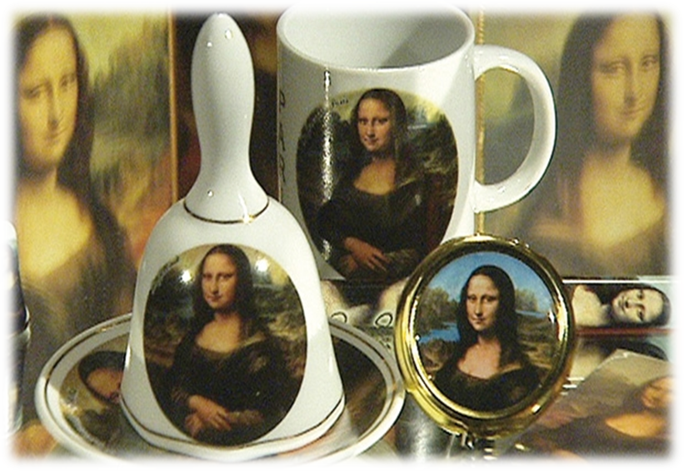
KIČ (nem. Kitsch) je niskovredno stvaralaštvo sa umetničkim pretenzijama i ciljem dostupnosti što širem krugu ljudi. Najčešće povlađuje nerazvijenom ukusu i izvesnim potrebama ljudi koje su na granici vrednosne i moralne neprihvatljivosti, ali sa jakim emocionalnim nabojem i obiljem površnih i banalnih detalja.

Slide 35

ŠUND (nem. Schund) je onaj deo kiča koji se odnosi na književnost. Upravo iz tog razloga se u svakodnevnom govoru može čuti termin „šund literatura“. Kao primeri za ovakvu literaturu se mogu navesti ljubavni romani (tzv. „ljubići“), krimi i vestern romani. Bukvalno bi se sa nemačkog reč „šund“ mogla prevesti kao prnje, otpadak, bezvredno delo.

Slide 36

DRUŠTVENI UTICAJ MASOVNE KULTURE
Trošenje robe i trivijalna zadovoljstva
Mirenje čoveka sa postojećom stvarnošću
https://www.youtube.com/watch?v=hjmaOj3_sKk

Slide 37
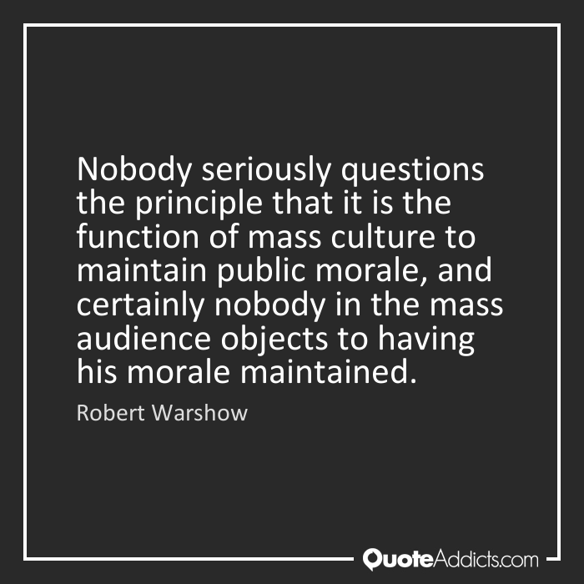
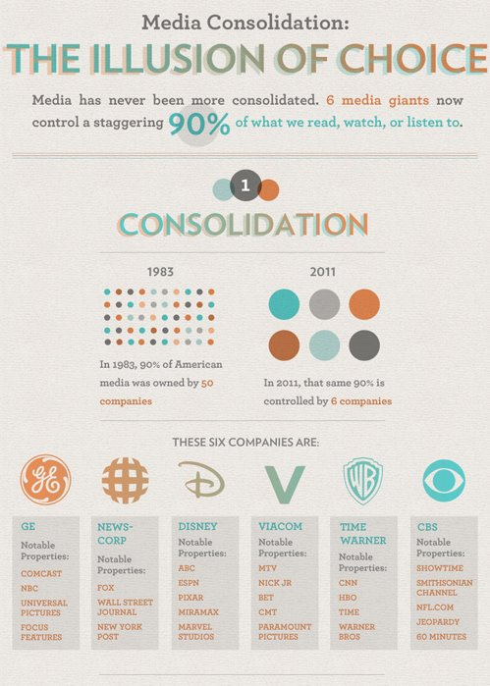

Slide 38
uspon popularne kulture postao „simbol masa za jednakošću“; masovna kultura se potvrdila kao vladajuća kultura masovne demokratije.
metod njenog delovanja potekao iz estetskih tehnika i metoda plasiranja na tržište onih zabavnih umetnosti čiji su nosioci bili imućno građanstvo i grupe aristokrata, kao i srednji slojevi (niži slojevi nisu imali dovoljno resursa, kako materijalnih, tako ni intelektualnih (pre svega obrazovanje) da bi mogli sami da „iznesu“ masovnu kulturu), ali činjenica je da je ona bila stvarana da bi zadovoljila ukuse i estetske potrebe upravo nižih klasa - masovna kultura formirala se kao odgovor na novonastale prohteve nižih slojeva, i da je samim tim u sebi imala duboko integrisanu povezanost sa onim socijalnim grupacijama koje su u društvenoj strukturi zauzimale donje pozicije.
svojevrstan paradoks se ogledao u tome da su percepciji modernih masovnih umetnosti glavna obeležja davali ljudi koji su raspolagali kako obrazovanjem, akademskim ugledom, školovanom moći izražavanja i retoričkom kompetencijom, tako i pristupom medijima i važnim mestima za javno obraćanje - rasprostranjena viđenja masovne kulture uglavnom su oblikovali oni koji nisu bili njen deo (ili su se tako osećali), dok i danas o popularnoj kulturi većinom pišu oni koji veoma drže do toga da nisu deo mase!

Slide 39
nastanak masovne kulture neraskidivo povezan sa činjenicom da su ljudi (i to oni „obični“) prvi put u istoriji stekli mogućnost da raspolažu vremenom koje nije bilo vezano za rad.
19. vek „kao ni jedan drugi je vek rada“, pri čemu je taj rad u prvom redu bio kapitalistički najamnički rad, što pojavi slobodnog vremena daje posebnu težinu. Ono što je u tom slučaju možda i najvažnije jeste činjenica da je razdvajanje posla i slobodnog vremena istovremeno ipak značilo i izuzetan dobitak slobode pri čemu je uživanje u slobodnom vremenu od sada moglo da postane samo sebi svrha, životni sadržaj. Upravo je na tu novostečenu slobodu masovna kultura prvenstveno i bila usmerena.

Slide 40
nastalo je i pravo masovno tržište popularnih umetnosti, koje su pripremili „dosetljivi kulturni preduzimači“ (ili jednostavnije – kapitalistički preduzetnici).
do kraja 19. veka odigrao se veliki proces učenja, pri čemu se nije radilo o sticanju građanskih manira, već o sticanju znanja o tome kako najbolje provesti život u najamničkoj zavisnosti. Pored navedenog, važno je skrenuti pažnju i na činjenicu koja se ogledala u tome da su u slobodno vreme radnici najrazličitijeg porekla i kova dolazili u kontakt. Postajali su svesni sličnosti, navika, želja i ukusa koje su ih delile od građanske kulture; razvijali su samostalnost, samopoštovanje i težnju za priznanjem, a da pri tome zabava i razonoda u 19. veku nisu poznavale nacionalne granice.
pobednički pohod masovne kulture uslovila je i pojava fudbala, koji je postao nacionalni i ujedno proleterski sport, što je istovremeno uticalo i na afirmaciju drugih sportova (boks, rvanje, biciklizam), uz šta se i sam sport razvio u osnovnu oblast masovne kulture. Pored fudbala, važno mesto su zauzimali i jeftini romani, ili zabavna beletristika, pri čemu je važno naglasiti da je samo čitanje predstavljalo ubedljivo najrasprostranjeniji vid usvajanja umetnosti koji je i radnička klasa redovno negovala. Uz to, zabavna muzika je zauzimala bitno mesto u svakodnevici i to pre svega ona mehanički reprodukovana. Poslednja, ali nikako najmanje važna, bila je pojava filma, jer je s njim jedna umetnost postala deo svakodnevice radnika.

Slide 41

HTTPS://WWW.YOUTUBE.COM/WATCH?V=74OFI3ZZ8HM

Slide 42
Konzumerizam je pojam kojim se opisuje stav prema kojem sreća nekog pojedinca zavisi od konzumacije dobara i usluga, odnosno posedovanja materijalnih dobara.
Odnosi se na preteranu težnju za posedovanjem i kupovinom stvari.
Glavna mesta konzumerizma su trgovački centri.
Proizvođači dobara teže da podstaknu povećanu kupovinu korištenjem marketinga, reklamiranjem proizvoda, u čemu veliku ulogu imaju mediji. Uspeh konzumerizma temelji se na uverenju da roba daje značenje pojedincima i njihovim ulogama u društvu. Globalizacija je pospešila razvoj konzumerizma, koji je doprineo većoj konkurenciji, kvalitetu i ponudi proizvoda, ali i dehumanizaciji društva. Mnoge stvari koje ljudi kupuju služe kao veštački oblik sigurnosti, te mnogi svoju vrednost vežu uz stvari koje kupuju. Rast bruto društvenog proizvoda nameće se kao glavno merilo ekonomskog stanja neke zemlje, pa se na sve načine nastoji podstaći potrošnja, a time potrošački mentalitet, konzumistička filozofija, kao način života koji se zadovoljava gomilanjem nepotrebnih materijalnih dobara.
https://www.youtube.com/watch?v=kGrVhM_Gi8k
https://www.youtube.com/watch?v=RV50AV7-Iwc
https://www.youtube.com/watch?v=Jx-1EthJeIg

